Slide 1
第二小组——服务器和客户端通信
组长：李章建
组员：高燊、吉妙、王静、代会存、徐天永、张婷、 朱晓

Slide 2
运行结果

Slide 3
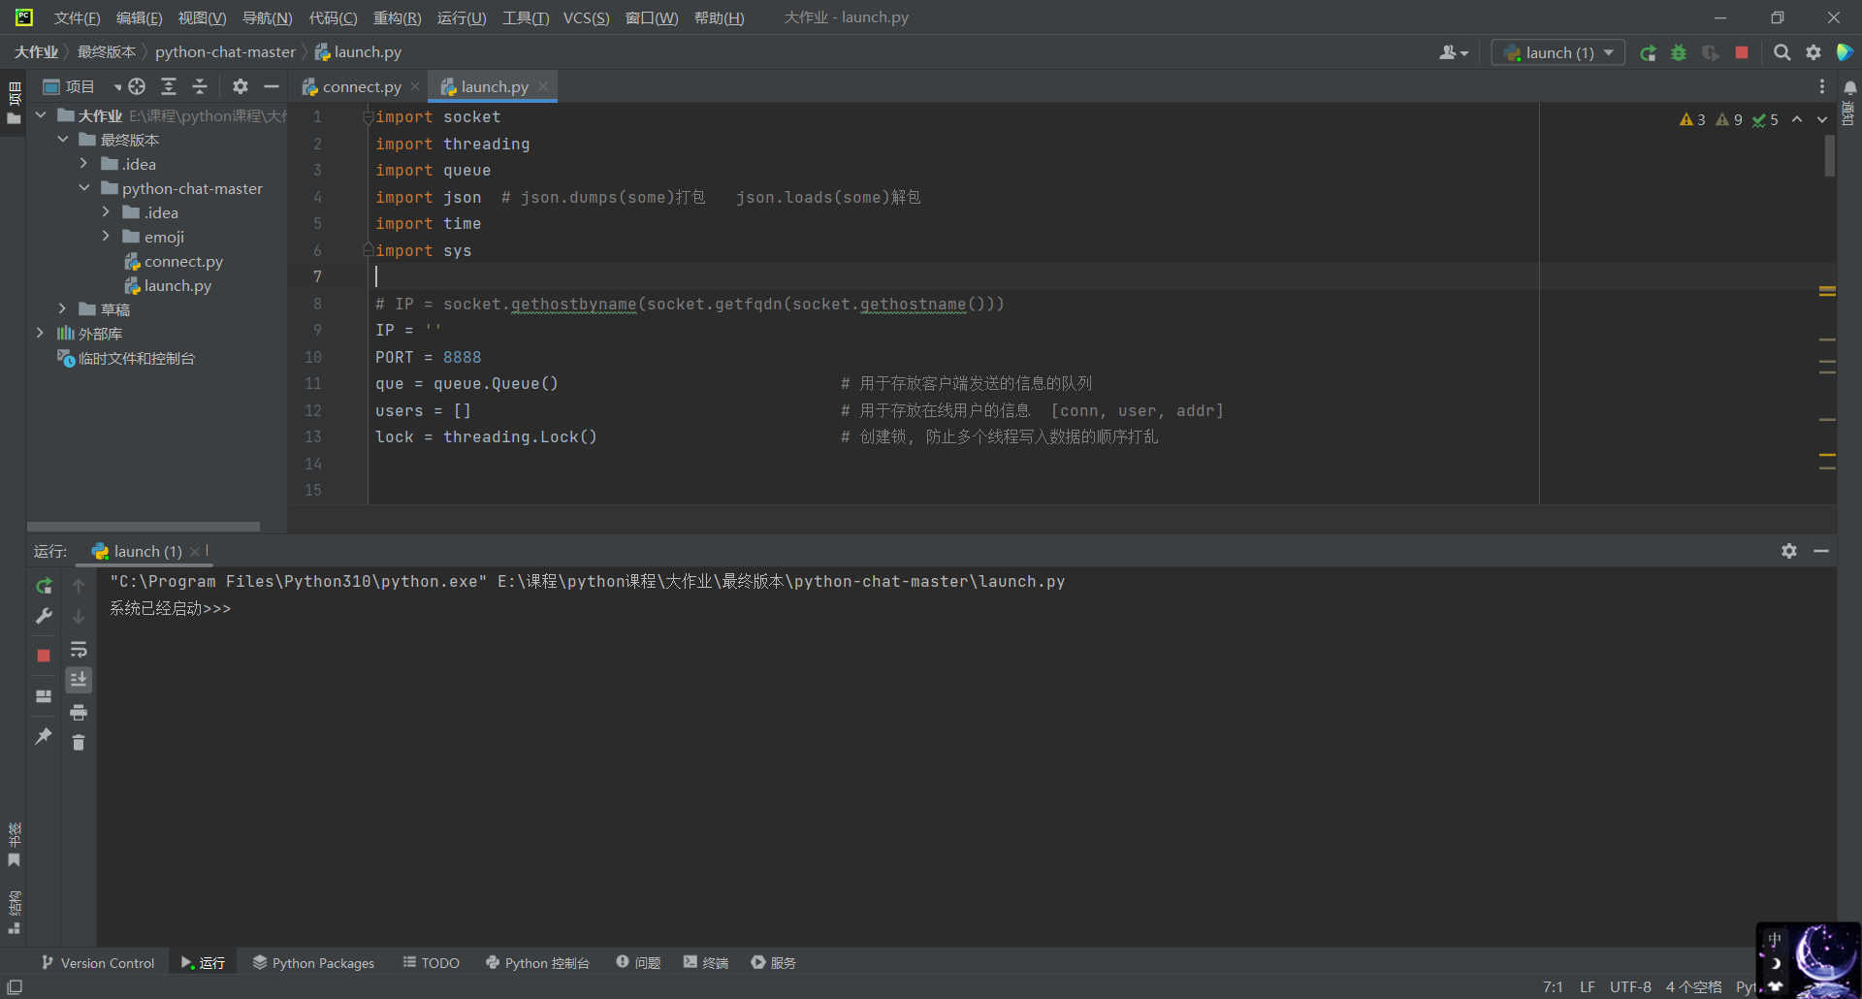

Slide 4


Slide 5


Slide 6
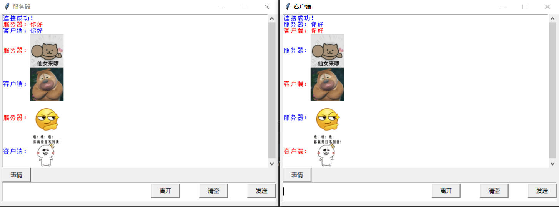

Slide 7
代码讲解

Slide 8
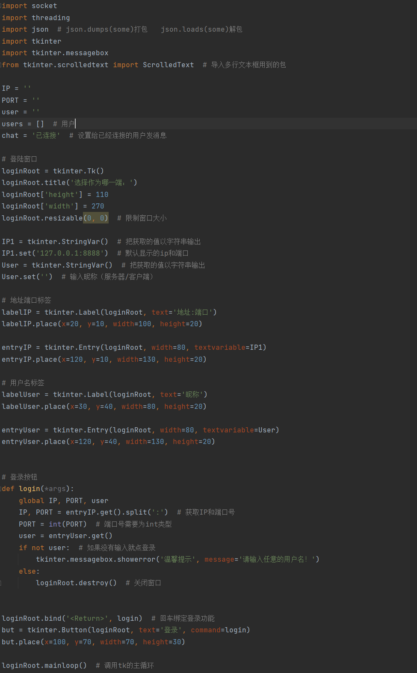

Slide 9
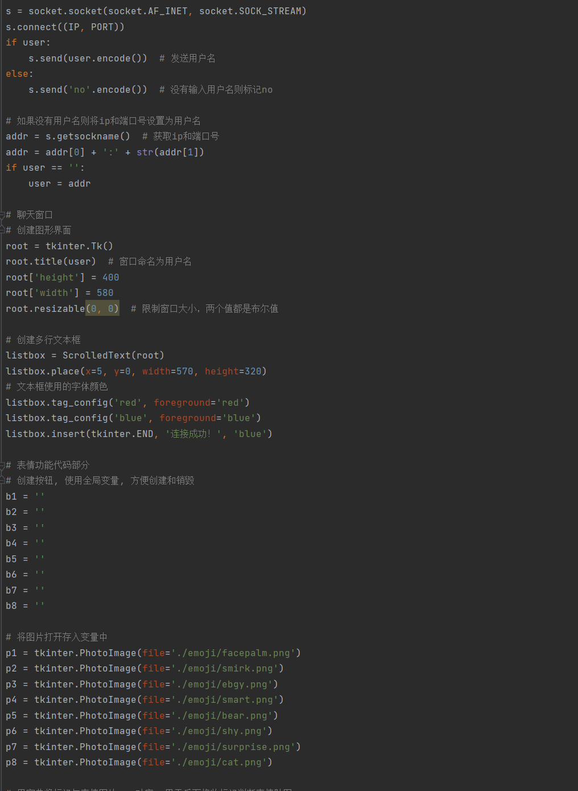

Slide 10
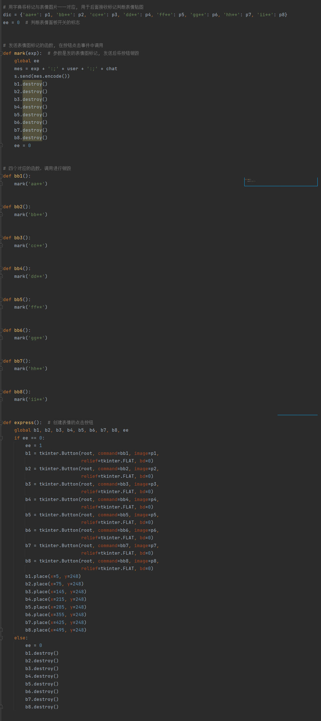

Slide 11
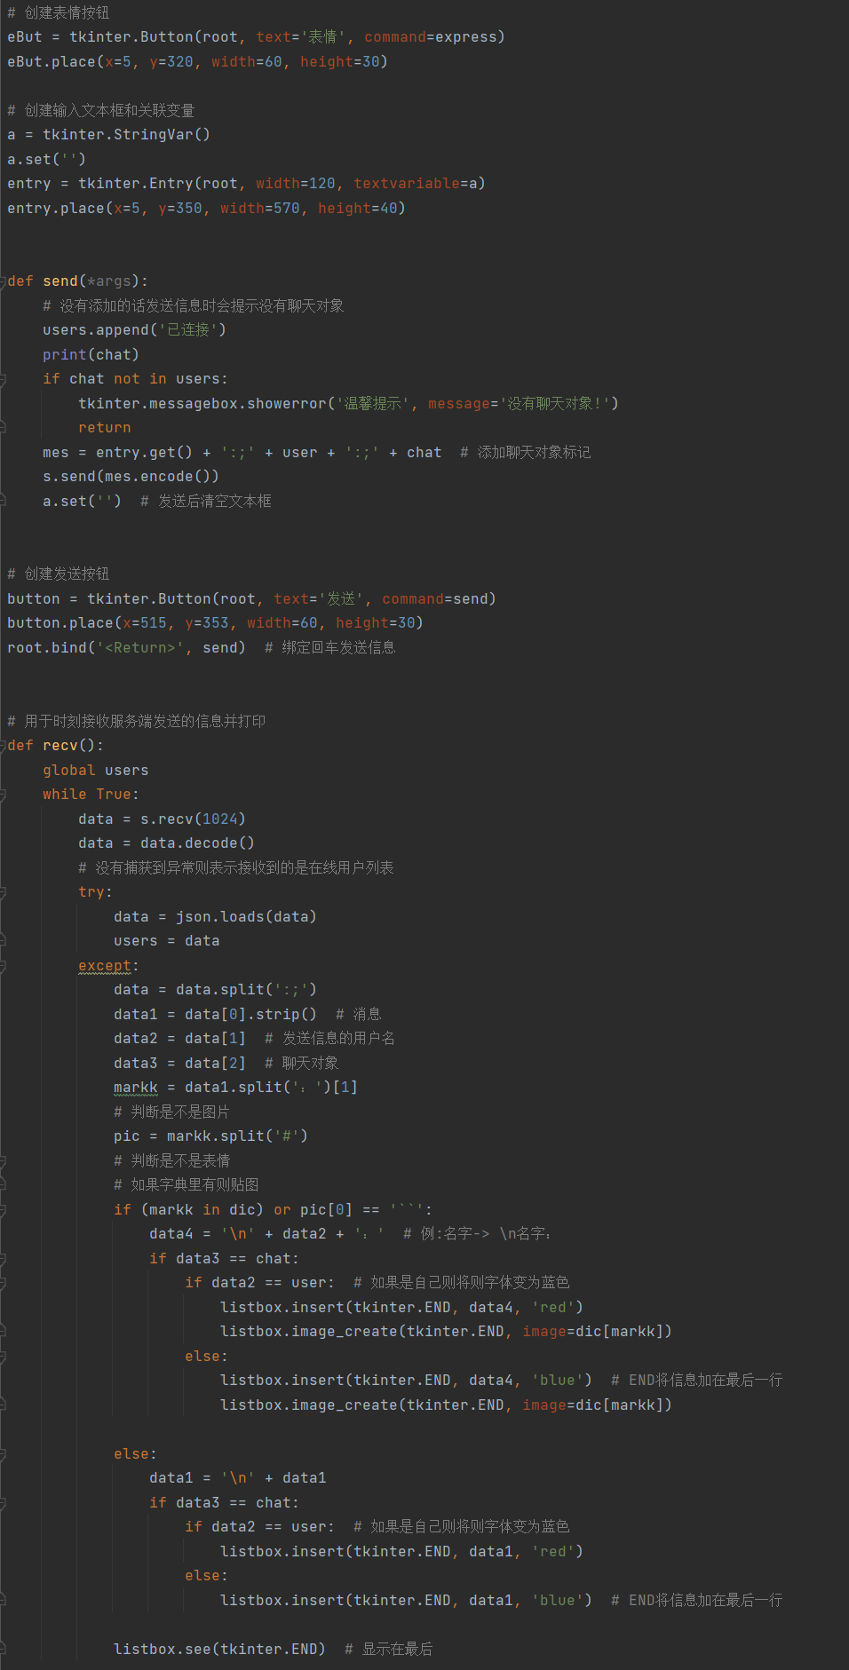

Slide 12
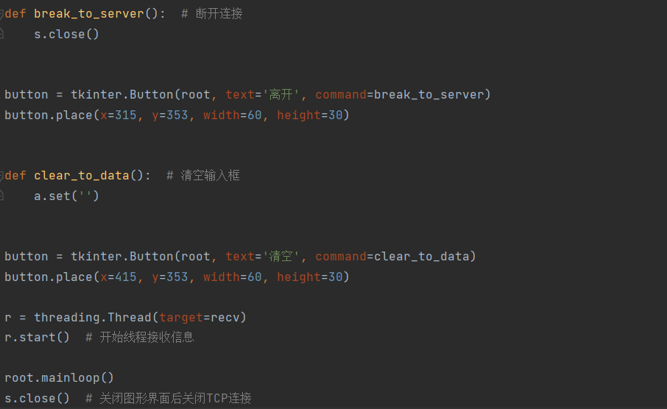

Slide 13
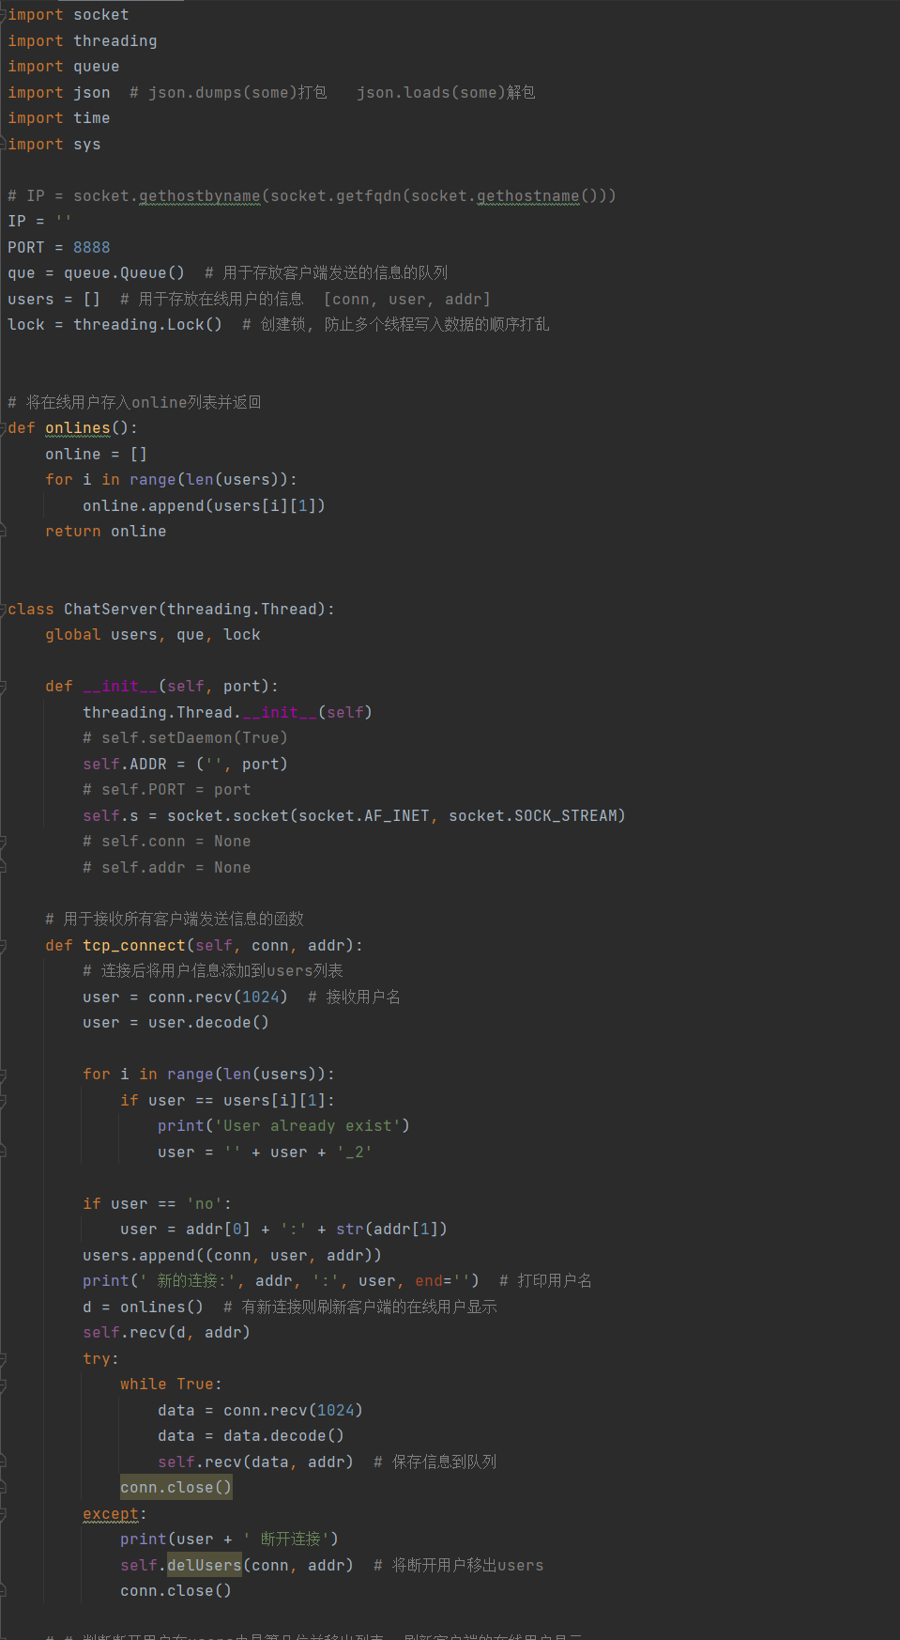

Slide 14
